Slide 1
بندرهای بارگیری و تخلیه: بندرهای بارگیری و یا تخلیه ممکن است در خارج از تعاریف مسیر بصورت تفاوت موجود بین بندرهایی که بر اساس اهمیت بازار ارزیابی می شوند معین شوند.به این ترتیب این تعریف شامل فاکتورهای هزینه های بندر زمان اضافی ، پس انداز ، و دیگر ارزش افزوده نیز بدلیل اختلافهای جغرافیایی نیز میگردد.
11/33
پیشنهادات
نتیجه گیری
مدلسازی نتایج
مدلسازی
مرور ادبیات
مقدمه

Slide 2
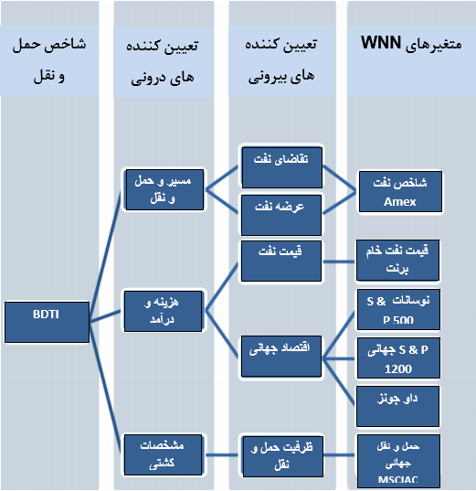
نمودار 1:
تعیین کننده های BDTI
12/33
پیشنهادات
نتیجه گیری
مدلسازی نتایج
مدلسازی
مرور ادبیات
مقدمه

Slide 3
یکWavelet یک موج کوچک می باشد که در داخل یک بازه زمانی کوچک رشد و ناپدید می گردد. یکWavelet دقیقا خلاف موج های بزرگ می باشد که در بازه زمانی بزرگ و حتی نامحدود به بالا و پایین تاب می خورند که مثالی برای این نوع امواج، موج سینوسی را می توان در نظر گرفت:
( (∞+و∞-) u ϵ که (Sin(u)
13/33
پیشنهادات
نتیجه گیری
مدلسازی نتایج
مدلسازی
مرور ادبیات
مقدمه

Slide 4
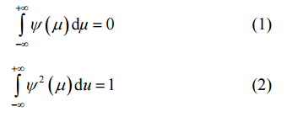
با تعریف این تابع حقیقی (.)ψ در محورهای مختصات حقیقی (∞+و∞-) بیان کمی یک Waveret را می توان به شکل زیر نوشت:
14/33
پیشنهادات
نتیجه گیری
مدلسازی نتایج
مدلسازی
مرور ادبیات
مقدمه

